Slide 1

Дипломатическая и консульская служба
тема 8 «Консульская служба в системе МИД РФ»
Лекция 17 «Почетный консул, задачи, функции и иммунитеты»
Для специальности: 41.03.05 «Международные отношения»
Институт права ВГУЭС, Кафедра международных отношений и права
Сост. ст. преподаватель кафедры Абашева Е. А.
Владивосток, 2020

Slide 2
В конце прошлого столетия в мире насчитывалось более 10 тыс. почетных (нештатных) консулов.
В начале XXI в. это число удвоилось.
1) Широко использовали и используют этот институт
США,
Великобритания,
Испания,
Норвегия,
Швеция,
Дания,
Финляндия и т.д.
2) Активно возможностью назначать почетных консулов пользуются для расширения своего присутствия микрогосударства:
Люксембург,
Сан-Марино,
Монако,
Лихтенштейн

Slide 3

В целом, повышение роли почетных консулов соответствует возникшей в середине XX в.
1) тенденции по передаче ряда
официальных консульских функций третьим лицам,
2) равно как и тенденции передавать
административные консульские функции
негосударственным учреждениям,
таким как
визовые центры
туристические агентства

Slide 4
Венская конвенция о консульских сношениях 1963 г. закрепляет деление консульских должностных лиц на две категории:
штатные консульские должностные лица
нештатные, почетные консулы
Конвенция регулирует режим, применяемый к почётным консулам и возглавляемым ими консульским учреждениям, в отдельном разделе (Глава III. Режим, применяемый к почетным консульским должностным лицам и консульским учреждениям, возглавляемым такими должностными лицами).
Конвенция подчёркивает факультативный характер института почётных консульских должностных лиц: каждое государство свободно решать, будет ли оно назначать или принимать почётных консульских должностных лиц (Венская конвенция, глава III, ст. 68)

Slide 5
Популярность института почетных (нештатных) консулов можно объяснить несколькими факторами
почетные консулы в большинстве случаев назначаются из числа граждан
представляемого государства, постоянно проживающих в стране пребывания,
государства пребывания
любой другой третьей страны,
что позволяет представляемому государству избежать лишних расходов на размещение и содержание этих должностных лиц на территории другой страны
как указано в Венской конвенции о
консульских сношениях 1963 г., институт почетных консулов носит факультативный характер, что дает возможность государству самостоятельно решать, будут ли оно в конкретном случае назначать нештатного (почетного) консула, принимать его или нет.
преимуществом института почетных консулов является то, что они по общему правилу не получают вознаграждения от представляемого государства за выполнение своих консульских функций

Slide 6

Как правило, на эту должность назначаются материально независимые люди, имеющие свой собственный бизнес.
В отличие от штатных «почетные» имеют право заниматься коммерческой деятельностью.
Сентябрь, 2002 год

Slide 7
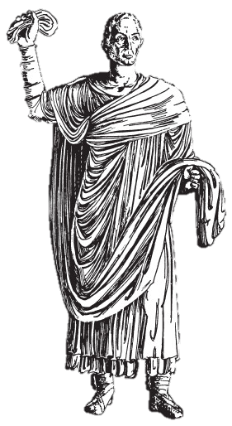
Прообразом института современных консулов,
а точнее, почетных консулов, можно считать
институт
проксенов в античной Греции
и институт
преторов в Древнем Риме.
Проксены (др.-греч. пρόξενος, от ξενος – чужеземец) были должностными лицами, которые избирались из числа представителей знати города-государства (полиса) для
защиты прав и интересов иностранных граждан, проживающих или временно пребывающих в этом полисе.
Сначала иностранные граждане сами избирали себе проксенов, позднее это право перешло к народному собранию, а покровительство проксенов стало оформляться договором.
античный консул

Slide 8
В функции проксенов входила
защита интересов иностранных граждан в местных судах и государственных органах,
представление интересов иностранных граждан при совершении имущественных сделок.
Они
выступали в качестве свидетелей при составлении завещаний,
содействовали купле-продаже товаров
обеспечивали займы.
Такие должностные лица часто избирались арбитрами при рассмотрении в местных судах споров с участием иностранных граждан, над которыми они осуществляли покровительство. Через проксенов иногда велись дипломатические переговоры, а порой и сами они выполняли важные дипломатические поручения, например принимали иностранных послов и обеспечивали их допуск на собрания, в храмы, театры, и т.д.
Для эффективного осуществления своих функций проксены наделялись определенными привилегиями и иммунитетами. В частности, проксены имели право помещать на двери своего дома герб полиса, который они представляли.

Slide 9

В Средние века функции консулов расширяются, создаются суды, возглавляемые консулами.
Эти должностные лица выполняли
как консульские, так и дипломатические
функции.
Однако такое положение дел было
изменено Вестфальским мирным
договором 1648 г., по которому
консульства лишились права
выполнять дипломатические функции.

Slide 10
Институт консулов в России.
Российские консульства изначально создавались как государственные учреждения, наделенные публичными полномочиями.
Уже в XVIII в. российское правительство требовало предоставления консулам особых привилегий и иммунитетов на территории страны пребывания. Их объем определялся принципом взаимности: иностранным консулам предоставлялось столько же иммунитетов и привилегий, сколько российским консулам – в зарубежных государствах.
Расцвет института почетных консулов пришелся на период правления Петра I, когда резко возросло количество консульств Российской империи, учрежденных за рубежом.
В Российской империи перед Первой мировой войной насчитывалось свыше 300 почетных консулов, т.е. вдвое больше, чем штатных.
Первые почетные (нештатные) консулы появились в России еще при Петре I.
Консульские функции изначально выполняли лица, не состоявшие на государственной службе, как правило, купцы, имевшие деловые контакты за рубежом.

Slide 11

В первые годы после революции этот институт пытались сохранить и развивать.
В СССР, однако, принадлежность назначаемых почетных консулов к профсоюзным и другим общественным кругам зарубежных стран не приветствовалась правительствами западных государств, а в дальнейшем враждебная политика многих ведущих западных держав по отношению к СССР и вовсе привела к упадку этого института
в большинстве социалистических
государств.
Возрождение института почетных консулов наступило в 70-х годах XX в.
В 1976 г. - Консульский устав СССР предусмотрел правовое основание для назначения нештатных консулов из числа как граждан СССР, так и иностранцев.
Но начал использоваться этот институт позднее, когда Положение о нештатном (почетном) консуле СССР 1988 г. уточнило функции таких лиц. Правда, назначен в советское время был всего один почетный консул – в Латинской Америке.
Впоследствии российское правительство начало назначать нештатных консулов чаще, пользуясь тем, что такое назначение, в отличие от назначения штатных консулов, может производиться не взаимно, а в одностороннем порядке.
Почетный консул СССР

Slide 12
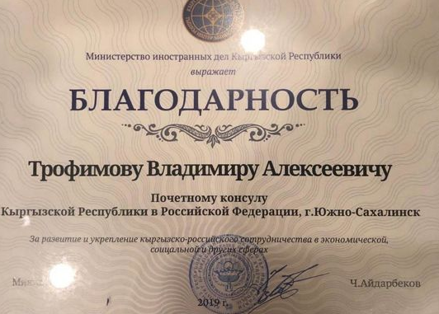
В положении МИД России от 13 октября 1998 г. «О почетном консуле Российской Федерации» дается следующее определение почетного консула:
«Почетный консул Российской Федерации» означает любое лицо, не являющееся штатным консульским должностным лицом, которому поручено выполнение отдельных консульских функций на территории государства пребывания от имени Российской Федерации»
В актах национального законодательства
государств содержатся нормы,
предусматривающие определенные
требования к кандидатурам на должность
почетных консулов, некоторые из которых
обобщались в международно-правовой доктрине.

Slide 13
Еще в XVIII - XIX вв. указывали на то, что необходимо назначать почетных консулов из числа
граждан представляемого государства, в противном случае нельзя ожидать лояльного отношения к исполнению консульских обязанностей
В Положении 1998 г. в связи с вопросом гражданства почетных консулов говорится, что «почетным консулом может быть
как
гражданин Российской Федерации,
так и
гражданин иностранного государства,
из числа лиц,
занимающих видное общественное положение в государстве пребывания
обладающих необходимыми личными качествами,
имеющих возможность должным образом выполнять возложенные на него консульские функции».

Slide 14
Порядок назначения и функционирования почетных консулов помимо актов национального законодательства регулируется положениями двусторонних консульских конвенций.
Так, к 2018 г. Российской Федерацией заключено более 70 консульских конвенций, некоторые из которых заключены еще СССР, однако институт почетного консула предусматривается лишь в 20–30 из них.
Формулировки положений, относящихся к почетным консулам, в таких двусторонних конвенциях носят весьма общий характер и чаще всего ограничиваются следующей формулой:
«Если обе Договаривающиеся Стороны согласны на назначение почетного консульского должностного лица, то они консультируются друг с другом по вопросу заключения соответствующих соглашений на основе положений настоящей Конвенции и норм обычного международного права в целях определения режима, который будет применяться к почетным консульским должностным лицам».

Slide 15
По праву Российской Федерации (гл. II Положения 1998 г.) порядок назначения почетных (нештатных) консулов ничем не отличается от процедуры назначения штатных консулов.
На кандидатуру почетного консула запрашивается предварительное согласие государства пребывания.
После получения которого кандидатура утверждается министром иностранных дел РФ или лицом, его заменяющим.
Кандидатура почетного консула может быть выдвинута дипломатическим представительством или консульским учреждением представляемого государства в стране пребывания.
При назначении почетный консул
получает консульский патент, где указывается вся необходимая информация (личные данные, гражданство, класс),
официально приступает к исполнению своих функций с момента получения экзекватуры от властей государства пребывания.

Slide 16
Согласно Положению о почетном консуле РФ 1998 года, он
подчиняется МИД РФ
выполняет свои функции под руководством дипломатического представительства или консульского учреждения РФ в государстве пребывания.
при отсутствии дипломатического представительства и консульств (штатных) почетный консул действует под руководством МИД РФ или, по его поручению, российского дипломатического представительства в сопредельном государстве.
Почетные консулы подразделяются на следующие классы:
1. Почетный генеральный консул.
2. Почетный консул.
3. Почетный вице-консул.
4. Почетный консульский агент.
местонахождение резиденции и канцелярии почетного консула,
его класс
консульский округ
определяются по соглашению с государством пребывания.

Slide 17
Функции почетных консулов также варьируются в зависимости от государства и как правило включают в себя те же задачи, которые выполняются штатными консулами, но в меньшем объеме или с меньшим политическим наполнением.
Следует отметить, что в тексте Венской конвенции 1963 г. никакого различия
в объеме функций, выполняемых штатными и почетными (нештатными) консулами, не проводится. Но данный вопрос нашел отражение в законодательных актах многих государств, а также в двусторонних консульских конвенциях.
Так, согласно Положению 1998 г. почетный консул Российской Федерации
выполняет функции по защите и восстановлению прав и законных интересов граждан и юридических лиц Российской Федерации,
информирует российских граждан о законах и обычаях государства пребывания,
сообщает дипломатическому представительству или консульскому учреждению Российской Федерации в государстве пребывания о нарушении прав российских граждан, об их аресте, задержании или лишении свободы, и т.д.

Slide 18
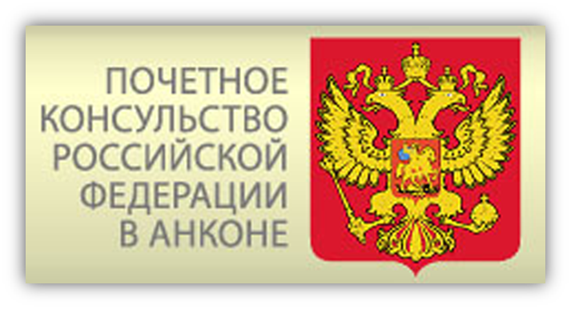
Нет четко установленного перечня функций, выполняемых почетными консулами, однако наблюдается тенденция к выделению некоторых из них в качестве особо значимых.
Так, в литературе отмечаются две основные задачи почетных консулов:
развивать экономические, коммерческие и культурно-научные отношения между государствами пребывания и назначения, т.е. продвигать торговлю и инвестиции,
защищать интересы направившей их страны и ее граждан.
Все свои функции почетные консулы Российской Федерации выполняют лично.
За осуществление указанных функций
Положением 1998 г. предусмотрены консульские
сборы, взимаемые в соответствии с установленными
для них тарифами.

Slide 19

Перечень функций, выполняемых почетными консулами, может быть ограничен или расширен
положениями двусторонних консульских конвенций
национальным законодательством государств.
Например, Закон о консульской деятельности ФРГ
не наделяет почетных консулов полномочиями
регистрировать браки, при этом МИД Германии
сохраняет за собой право вводить иные ограничения
в отношении объема консульских функций,
выполняемых почетными консулами.
Во Владивостоке почетный консул ФРГ работает с 2012 года, консульский округ – Приморский край.

Slide 20
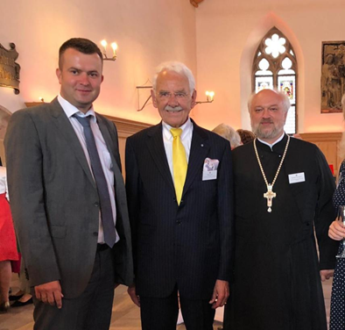
Почетные консулы также могут выполнять дополнительные функции, прямо не предусмотренные положениями национального законодательства или консульских конвенций, однако способствующие достижению поставленных целей.
Так, например, почетный консул России в
Нюрнберге с консульским округом в Северной Баварии
(российских граждан в этой крупнейшей
административной единице ФРГ свыше 27 тысяч
человек) Николаус Кнауф
регулярно организует пресс-конференции, семинары,
деловые встречи, в ходе которых участников
информируют об экономической ситуации в России,
требованиях налоговых и таможенных служб
Российской Федерации и т.д.

Slide 21
Другой почетный консул России, Винченцо Скьяво в Неаполе (консульский округ - область Кампания), Президентом Eurosportello при Торгово-промышленной палате г. Неаполя. Eurosportello –специальное агентство Торгово-промышленной палаты г. Неаполя, созданное с целью облегчения процессов интернационализации местных предприятий.
Среди основных задач Почетного консульства Российской Федерации в Неаполе:
перепись российских граждан, проживающих в регионе Кампания;
поддержка и защита российских граждан,
а также туристов посредством
предоставления информации, помощи
при решении различных
административных и бюрократических
проблем;
выдача виз в РФ итальянским гражданам;
поддержка и продвижение различных
мероприятий и культурных инициатив,
направленных на взаимопонимание
двух культурных реалий.
В настоящее время в Консульстве работают следующие отделы:
Руководитель сервисного отдела - Светлана Нестеренко
Коммерческий отдел
Секция интернализации (Импорт-Экспорт)
Секция коммерции
Отдел медицинского обслуживания - Руководитель Доменико Дэлла Порта
Юридический отдел
Руководитель секретариата Консула - Антонио Валентино
Секретарь Консульства - Виола Курмаева

Slide 22
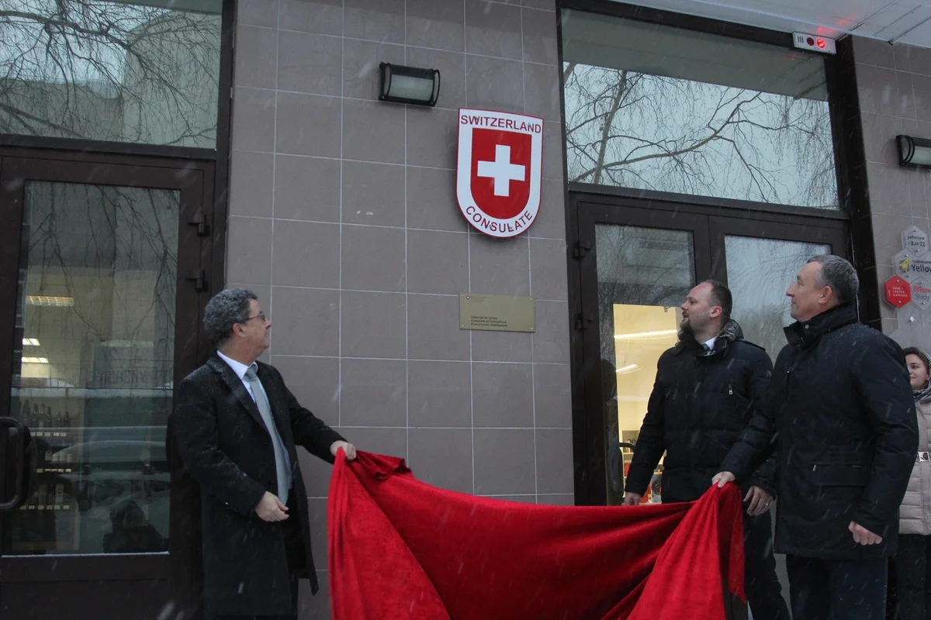
Почетные консулы в пределах своего консульского округа вправе свободно обращаться к местным органам власти и представителям деловых кругов для эффективной реализации своих функций.
Почетное консульство Швейцарии в России открыли в Самаре

Slide 23
Объемы привилегий и иммунитетов, предоставляемых штатным консулам и почетным консулам по Венской конвенции 1963 г., практически не различаются, за исключением некоторых из них, в частности личной неприкосновенности.
Почетные консулы пользуются изъятием из-под юрисдикции государства пребывания, т.е. не подпадают под юрисдикцию судебных или административных органов государства пребывания в отношении действий, совершаемых ими при выполнении консульских функций.

Slide 24
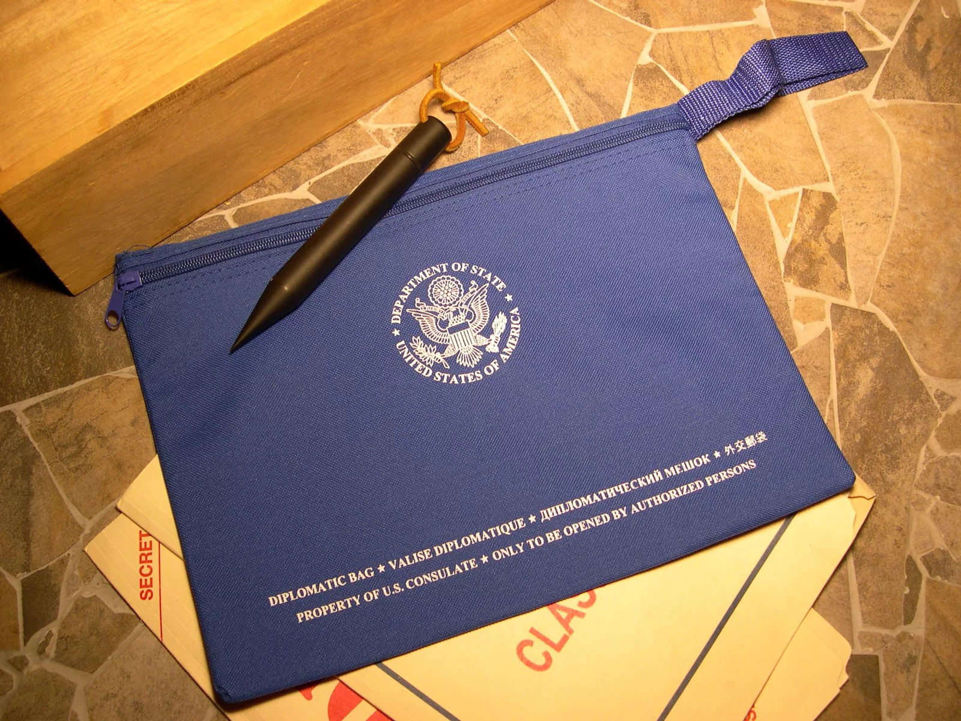
Привилегии и иммунитеты, которыми обладает почётный консул,
не распространяются на членов его семьи (в отличие от семьи штатного консульского должностного лица).
Обмен консульскими вализами между двумя
консульскими учреждениями, возглавляемыми
почётными консульскими должностными лицами
и находящимися в разных государствах, не
разрешается без согласия этих государств.
Государство пребывания должно освобождать почётных консульских должностных лиц от
всех трудовых и государственных повинностей независимо от их характера,
воинских повинностей, таких как реквизиции, военные контрибуции и военный постой (Венская конвенция, глава III, ст. 67).

Slide 25
Допускается возбуждение против почетного консула уголовного дела, в случае чего он по получении извещения должен явиться в компетентные органы.
При возникновении необходимости задержания почетного консула судебное преследование в отношении него должно начаться в возможно короткий срок.
Согласно международной практике уголовное судопроизводство в отношении почетного консула должно вестись так, чтобы насколько возможно устранить или смягчить препятствия для выполнения им консульских функций.
Почетный консул не обязан давать показания и раскрывать официальную корреспонденцию, относящуюся к служебной деятельности.

Slide 26
Таким образом, «статус почетного консула предоставляет индивиду, занятому в доходном бизнесе, ряд весьма ощутимых преимуществ (в
том числе экономических и финансовых), и естественно многие представители бизнеса желают принять на себя обязанности почетного консула».
Из вышеизложенного следует вывод, что объем иммунитетов и привилегий почетных консулов носит функциональный характер и направлен на упрощение и содействие выполнению их задач и служебных обязанностей

Slide 27
Почётный консул имеет соответствующий консульский реквизит:
Государственный флаг Российской Федерации;
консульский щит с Государственным гербом Российской Федерации;
печать с изображением Государственного герба Российской Федерации и названием консульского учреждения на русском языке;
штампы и бланки.
Канцелярия консульского учреждения, возглавляемого почётным
консулом, ведётся отдельно от делопроизводства, не имеющего отношения к его служебной деятельности, а их смешивание или объединение не допускается.

Slide 28
Почётный консул прекращает свои функции:
а) по уведомлении властей государства пребывания главой дипломатического представительства или консульского учреждения РФ о том, что полномочия почётного консула прекращаются и его патент аннулирован;
б) по уведомлении властями государства пребывания главы дипломатического представительства или консульского учреждения РФ о том, что государство пребывания перестало считать его почётным консулом и его экзекватура аннулируется;
в) по личному ходатайству почётного консула, которое с обоснованием причин он направляет в дипломатическое представительство или консульское учреждение РФ, под чьим непосредственным руководством он действует;
В 1998 году состоялось первое в истории российской консульской службы совещание почётных консулов Российской Федерации.

Slide 29
Особенности института почетных (нештатных) и штатных консулов
Во-первых, как уже было отмечено, институт почетных консулов носит факультативный характер, т.е. государства сохраняют за собой
право по своему усмотрению допускать открытие консульских учреждений, возглавляемых почетными консулами, или делегировать выполнение отдельных консульских функций почетным
консульским должностным лицам, и т.д.
Эта же гибкость распространяется
на объем функций, выполняемых почетными консулами,
на объем привилегий и иммунитетов, предоставляемых почетным консулам.

Slide 30
Во-вторых, почетные консулы в отличие от штатных консулов сохраняют за собой право свободно заниматься
предпринимательской,
общественной,
научной
любой иной деятельностью с целью извлечения личной выгоды
в государстве пребывания.
Тем не менее необходимо подчеркнуть, что на все другие виды деятельности, выходящие за пределы официальных консульских функций, не распространяются привилегии и иммунитеты, предусмотренные Венской конвенцией 1963 г.

Slide 31
Еще одним отличием почетных консулов от штатных консулов является то, что почетные консулы не состоят на государственной службе.
Но при назначении им одновременно с вручением консульского патента присуждается класс, полностью совпадающий с классами штатных консулов:
генеральный консул,
консул,
вице-консул.

Slide 32
Хотя в Венской конвенции 1963 г. и содержится положение о том, что заработная плата почетного консула, получаемая им от представляемого
государства за выполнение своих функций, освобождается от обложения налогами, сборами и пошлинами, на практике почетные консулы
не имеют фиксированной заработной платы и обычно их доход формируется за счет консульских сборов за выполнение консульских функций.

Slide 33
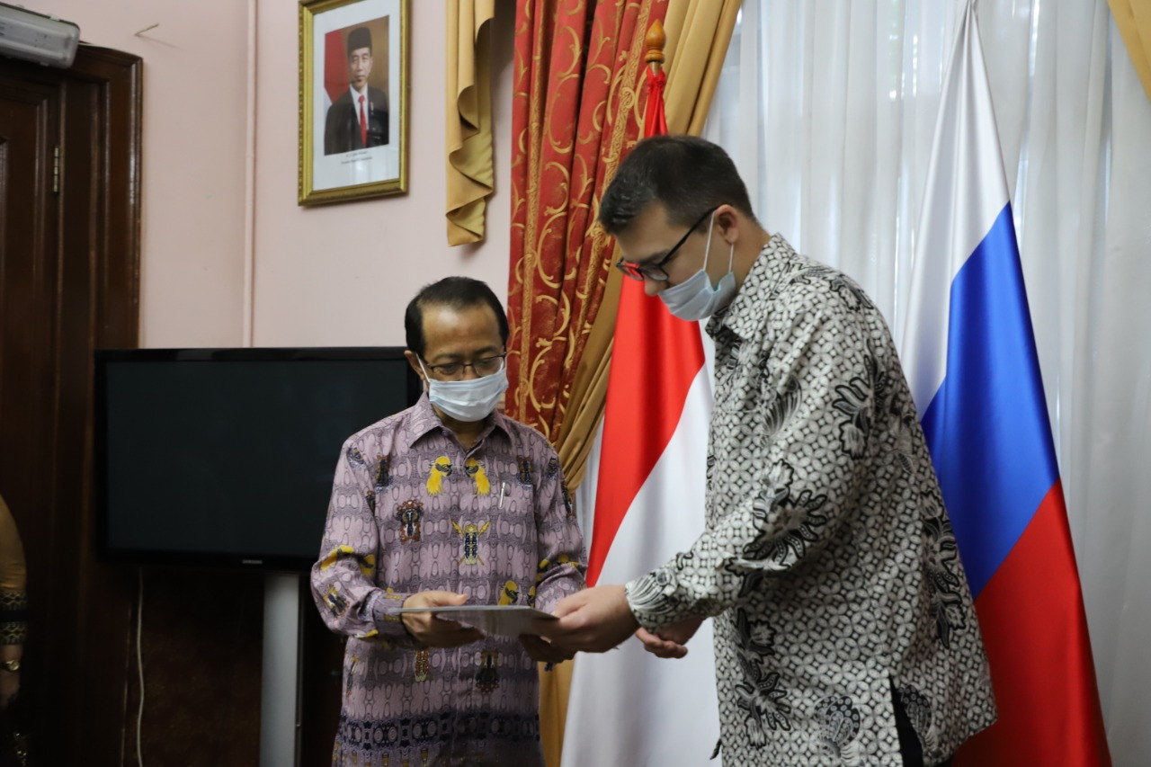
Президент Джоко Видодо назначил Антона Александровича Зубко (32 года) Почетным консулом Республики Индонезия в Дальневосточном регионе России (во Владивостоке), в том числе в
Приморском крае,
Хабаровском крае,
Камчатском крае
Сахалинской области.
Антон Зубков, предприниматель, владелец сети ресторанов и кафе во Владивостоке, занимается экспортом и импортом продуктов питания из Азиатско-Тихоокеанского региона. За последние 5 лет его сеть кафе регулярно закупала кофейные зерна из Индонезии. Согласно данным консульского отдела Посольства Индонезии в Москве в Дальневосточном регионе России зарегистрированы 56 граждан Индонезии, в том числе 35 человек во Владивостоке, в основном это студенты.

